Slide 1
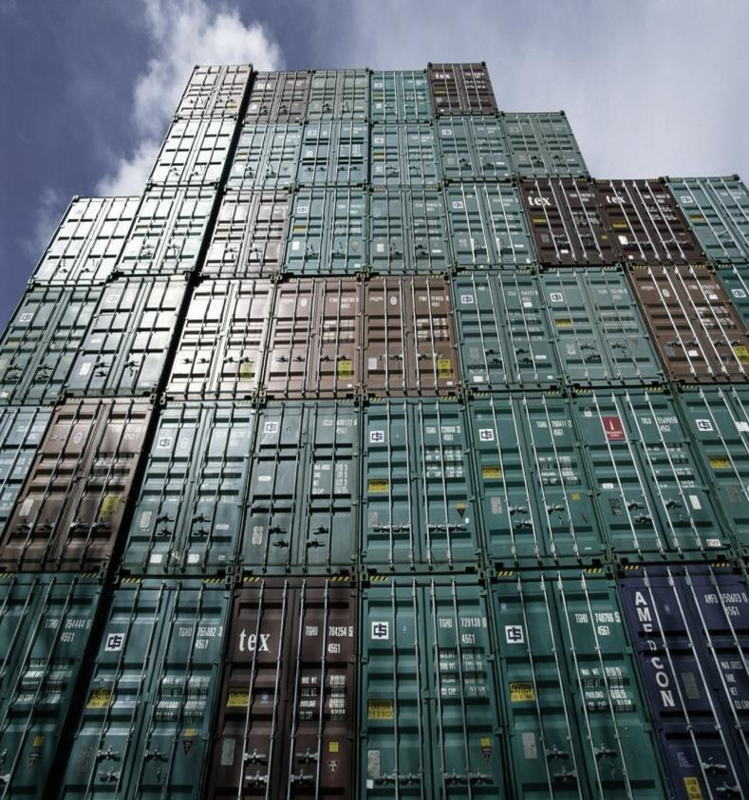
LE SYSTÈME GÉNÉRALISÉ DES PRÉFERENCES (SGP)
Erland Herfindahl
Assistant Adjoint au Représentant du Commerce
des Etas-Unis
Avril 2017

Slide 2
Résumé de la Présentation
Aperçu général du program SGP
Les exportations de la Tunisie vers les Etats-Unis dans le cadre du programme SGP

Slide 3
Le Program SGP
Fournit un traitement en franchise pour environ 3500 produits en provenance de la Tunisie et de 119 autres pays
18,7 milliards de dollars au total des importations des États-Unis dans le cadre du SGP (2016)
Programme SGP actuellement autorisé jusqu‘à décembre 2017
3

Slide 4
Les avantages du SGP pour la Tunisie
Diversifier les exportations
Possibilités d'emploi améliorées
Le développement économique

Slide 5
Processus de la revue annuelle du SGP
Ajouter des produits au SGP pour TOUS les pays ou les pays les moins avancés (s’ils ne sont pas exclus par loi)
Supprimer les produits: Limites de besoins concurrentiels (valeur en $ ou part en % ) --- peuvent être renoncés; ou pétition de la part de l'industrie américaine
Supprimer ou ajouter les avantages des pays du SGP

Slide 6
Les critères d‘éligibilité des pays comprennent:
Expropriation / Sentences arbitrales
Droits des travailleurs, y compris l’arrét du travail des mineurs
Accès aux marchés pour les exportations des États-Unis
Droits de propriété intellectuelle américains protégés
Description complète et liste dans le Guide: https://ustr.gov/sites/default/files/The%20GSP%20Guidebook.pdf

Slide 7
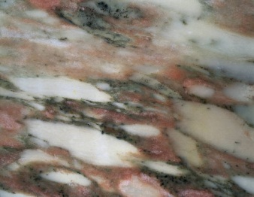
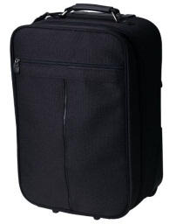
Le Program SGP : Les produits éligibles
Eligibles
Les produits manufacturés et les intrants de production,
Les bijoux
Certains produits agricoles
Les produits chimiques
Les produits minéraux.
Certains tapis
Non-éligibles
La plupart des textiles et vêtements
Les montres
Les chaussures
Certains types de gants et d’articles en cuir
Plusieurs produits agricoles

Slide 8
Combien de lignes NGP sont éligibles dans le cadre du SGP ?
Lignes taxables :
1,941
17%
Les lignes hors tax pour les NPF
Lignes éligibles au SGP
4,084
37%
(PMAs), 1,519
14%
GSP-eligible lines
Lignes éligibles au SGP
(Tous les PBDs), 3,537
32%
9

Slide 9
Exportations mondiales dans le cadre du SGP par secteur 2016

Slide 10
Les exportations de la Tunisie par secteur 2016

Slide 11
Les Exportations de la Tunisie Vers les Etats-Unis en 2016
Exportations totales: 380 millions de dollars
Aucun programme réclamé: 266 millions de dollars
SGP: 114 millions de dollars – le 13e plus grand exportateur de SGP aux États-Unis
80% des exportations de SGP sont agricoles (notamment les dattes et l'huile d'olive)
20% des exportations SGP sont manufacturés (les produits électriques, notamment)

Slide 12
Les Exportations Principales de La Tunisie vers les Etas-Unis dans le cadre du SGP
Le Chiffre du HTS | Taux de droit Non SGP | Brève description | Les importations dans le cadre du SGP
1509.10.40 | 0.9 | Huile d'olive vierge et ses fractions, même raffinées, non modifiées chimiquement, pesant avec le conteneur immédiat de 18 kg ou plus | $49,157,708
1509.10.20 | 1.1 | Huile d'olive vierge et ses fractions, même raffinées, non modifiées chimiquement, pesant le récipient immédiat en dessous de 18 kg | $14,089,336
0804.10.60 | 4.2 | Dates, fraîches ou séchées, entières, sans puits, emballées dans des unités pesant plus de 4,6 kg | $12,701,542
8501.40.20 | 3.3 | Moteurs à courant alternatif nesi, monophasé, dépassant 37,5 W mais ne dépassant pas 74,6 W | $8,284,644
1509.90.40 | 1.0 | Huile d'olive, autre que l'huile d'olive vierge, et ses fractions, non modifiées chimiquement, pesant avec le récipient immédiat de 18 kg ou plus | $7,981,668

Slide 13
Les exportations tunisiennes de dattes dans le cadre du SGP
HTS 0804.10.60
4.2% droit
L'Algérie, Israël et le Pakistan livrent également sous SGP ou FTA
4.2% de Chine, L’Arabie Saudite, des Emirats
La Tunisie est la source numéro 1 pour les Etas-Unis.

Slide 14
Les produits tunisiens ayant payé des droits de douanes mais éligibles au SGP
Numéro HTS | Taux de droit Non SGP | Brève description | Les importations des Etats-Unis dans le cadre du SGP | Importations don’t les droits sont payés
8536.50.90 | 2.0 | Commutateurs NDNCA, pour la commutation ou le raccordement à des circuits électriques, pour une tension ne dépassant pas 1 000 V | $337,427 | $9,451,292
8536.20.00 | 2.7 | Disjoncteurs automatiques, pour une tension n'excédant pas 1 000 V | $0 | $2,976,106
9032.10.00 | 1.7 | Thermostats automatiques | $494,982 | $2,446,569
8504.40.95 | 1.1 | Convertisseurs statiques (par exemple, redresseurs), NDNCA | $0 | $2,211,810
8536.69.80 | 2.7 | Fiches et prises pour le raccordement à des circuits électriques, pour une tension ne dépassant pas 1 000 V, NDNCA | $429,447 | $2,192,288

Slide 15
Comment se qualifier pour un traitement sans droit de douane dans le cadre du SGP
Le produit doit étre éligible au SGP
Le produit doit étre tunisien
Si les intrants ne sont pas tunisiens, le contenu et le traitement local doivent être ≥ 35% de la valeur
Doit être importé directement aux États-Unis sans entrer dans le commerce d'un autre pays
L’avantage doit être réclamée par l'importateur
Tenir des registres de production / comptabilité pour aider l'importateur à vérifier réclamation SGP
15

Slide 16
Au-delà des économies de droit:
Les exportations de n’importe quel pays doivent étre competitives
Contrôle de qualité
Exécution rapide des commandes
Capable de s'adapter rapidement aux nouvelles exigences
Normes de travail élevées

Slide 17
Comment augmenter les importations hors taxes libre aux U.S.
Utiliser le SGP comme un outil marketing
S’assurer que le traitement SGP soit réclamé
Identifiez les produits admissibles par le SGP que vous exportez vers d'autres marchés
Envisager des produits avec un avantage SGP
17
Notes:
Fix bullets

Slide 18
Identifier et développer des acheteurs américains potentiels
Dépend de la taille, du secteur, de l'expérience
Comprendre le marché américain
Quel genre de relation: agent, distributeur, partenaire, entreprise commune
Les meilleurs outils de prospection: votre propre réseau!
Salons professionnels

Slide 19
Comprendre le marché américain: Règlementations des importations
Très complexes et spécifiques au secteur
CBP Advance Rulings https://rulings.cbp.gov/index.asp
Les produits alimentaires et médicaux sont plus fortement réglementés: exigences USDA et FDA SPS

Slide 20
Comprendre le marché américain: Le rôle des importateurs
Responsables de s'assurer que toutes les réglementations sont respectées
Les normes du secteur privé sont souvent plus strictes que les normes gouvernementales américaines
Les intermédiaires en douane des États-Unis, sont la meilleure source d'informations sectorielles

Slide 21
Est-ce que mon produit est éligible pour un traitement hors droit de douane sous le SPG? - voir aussi la fin de la présentation
La façon la plus facile pour savoir est de consulter ce lien:
La liste des produits élligibles dans le SGP:
http://dataweb.usitc.gov/scripts/tariff_current.asp
https://ustr.gov/issue-areas/trade-development/preference-programs/generalized-system-preferences-gsp/gsp-program-i-0

Slide 22
Pour plus d’informations
Informations générales:
Douanes Américaine: Department of Homeland Security: Customs & Border Protection:
https://ustr.gov/issue-areas/trade-development/preference-programs/generalized-system-preference-gsp
http://www.cbp.gov and
https://www.cbp.gov/trade
22

Slide 23
Pour plus d’nformations
Tableau tarifaire des États-Unis:
Bases de données tarifaires des États-Unis:
http://usitc.gov/tata/hts/bychapter/index.htm
Voir esp. General Note 4.
http://www.usitc.gov/tariff_affairs/tariff_databases.htm
23

Slide 24
Pour plus d’informations
La Commission américaine de surveillance des produits de consommation :
http://www.cpsc.gov/businfo/faq.html
htps://www.cbp.gov/trade/rulings
Décisions en matière de douanes et de protection des frontières

Slide 25
Pour plus d’informations
U.S. Food and Drug Administration:
Questions sur le SGP?
http://www.fda.gov/ForIndustry/FDABasicsforIndustry/default.htm
USTR contact: gsp@ustr.eop.gov or + 1-202-395-2974

Slide 26
Merci

Slide 27
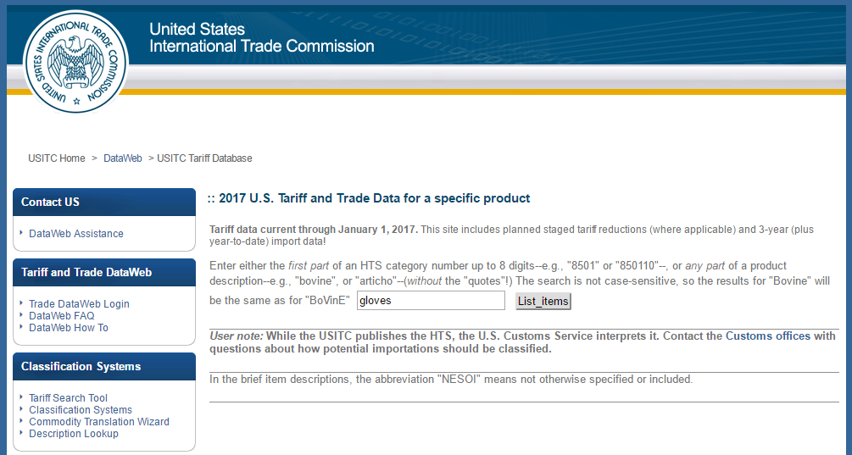
Allez vers: http://dataweb.usitc.gov/scripts/tariff_current.asp
2. Clickez sur le bouton “List items”
1. Entrez le nom de votre produit

Slide 28
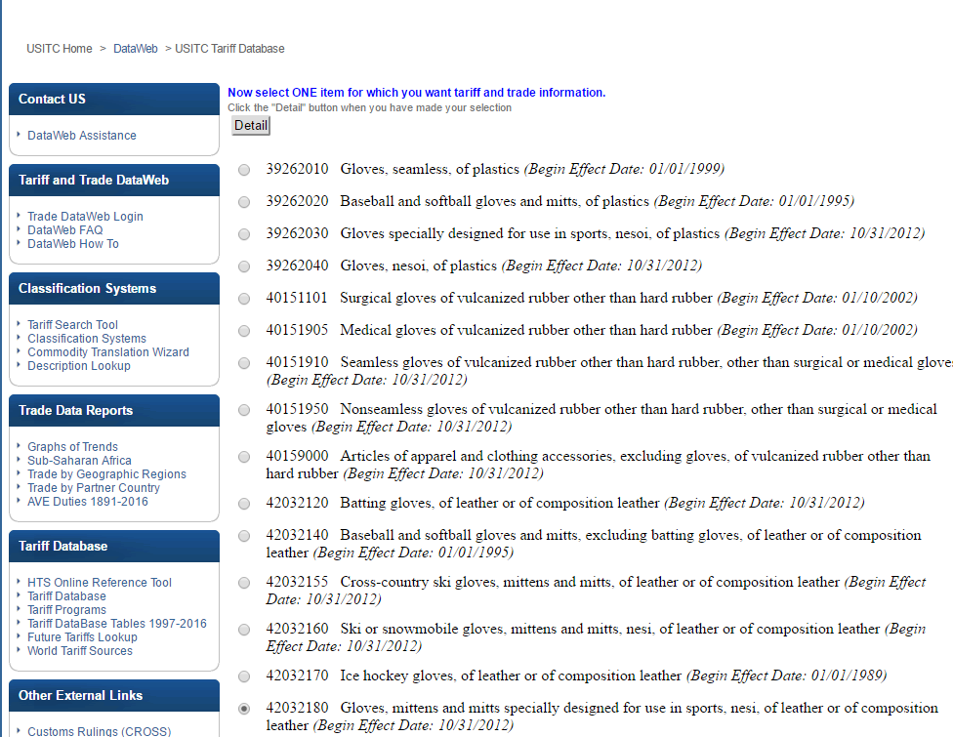
2. Clickez sur le bouton “Detail”
1. Choisissez votre produit dans la liste

Slide 29
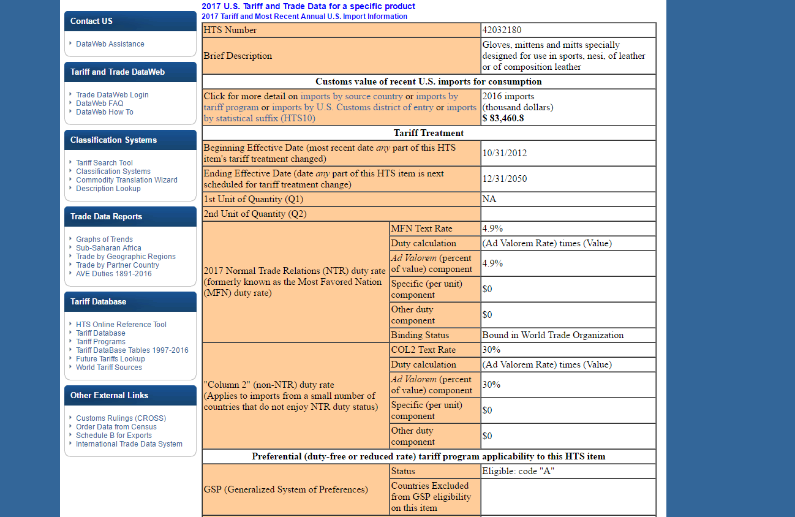
Vérifiez si le code“A” est répertorié pour votre produit
√

Slide 30
Vous trouverez plus de détails en cliquant sur les liens ici.
Par exemple, cliquez sur“imports by source country”

Slide 31
